Slide 1


モンテカルロ法に基づく 領地拡大型ゲームの 対戦アルゴリズムに 関する研究
Flood-It
周・伊藤研究室 修士1年 小田将也
図とアニメーション
図とアニメーション

Slide 2
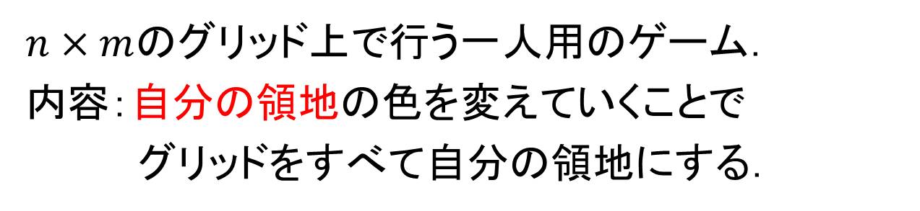
Flood-It とは
$n×m$のグリッド上で行う一人用のゲーム．
内容：自分の領地の色を変えていくことで
グリッドをすべて自分の領地にする．
自分の領地
左上のマスから上下左右に同じ色のみを辿って到達できるマス
図とアニメーション
1手目
2手目
3手目
4手目
ゲーム終了

Slide 3
Flood-It とは
図とアニメーション
図とアニメーション
1手目
2手目
3手目
4手目
1手目
2手目
3手目
同じグリッドでも，操作の仕方によって手数が変わる．
→最小の手数を求めたい

Slide 4
Flood-It とは
以下のような問題として考えられる．
入力 | 出力
色分けされたグリッド | 終了までの最小の手数
図とアニメーション
3手
1手目
2手目
3手目

Slide 5

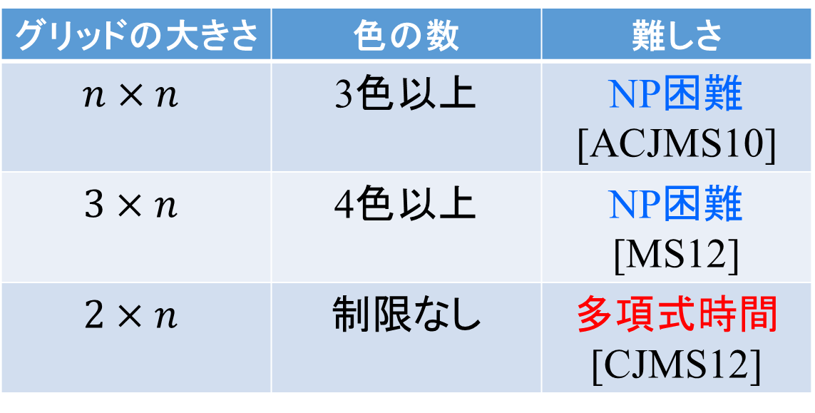





既知の結果
グリッドの大きさ | 色の数 | 難しさ
$$n×n$$ | 3色以上 | NP困難 [ACJMS10]
$$3×n$$ | 4色以上 | NP困難 [MS12]
$$2×n$$ | 制限なし | 多項式時間 [CJMS12]
盤面の図
選択した色によって変える
2色だと簡単
$$n$$
$$3$$
$$2$$
$$n$$
$$n$$
$$n$$
Notes:
このようにFloodItについては研究がなされてきているんですが，今回はこのFloodItを二人用の対戦ゲームにしたものを考えます．

Slide 6
二人用Flood-It
Flood-Itを二人用対戦ゲームに拡張したもの．
内容：交互に自分の領地の色を変えていくことで
自分の領地を拡大し，領地を相手より広くする．
先手の領地
先手の領地：
左上のマスから上下左右に同じ色のみを辿って到達できるマス
図とアニメーション
後手の領地：
右下のマスから上下左右に同じ色のみを辿って到達できるマス
※相手の色に変えることはできない
後手の領地
Notes:
いまこのグリッドの状態を盤面と呼んでいくんですが、

Slide 7
二人用Flood-It
全てのマスがどちらかの領地になったらゲーム終了．
ゲーム終了時に領地の広い方のプレイヤーが勝利．
先手の領地
先手の領地：
左上のマスから上下左右に同じ色のみを辿って到達できるマス
図とアニメーション
先手の領地の方が広いので先手の勝利
後手の領地：
右下のマスから上下左右に同じ色のみを辿って到達できるマス
※相手の色に変えることはできない
後手の領地
Notes:
6分ぐらい

Slide 8

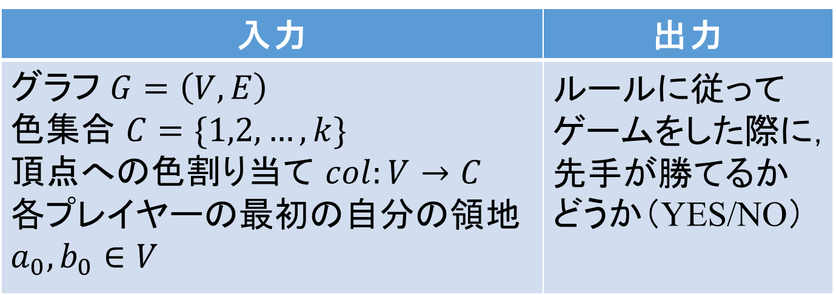

問題として定義
二人用Flood-Itは，以下のような問題として
考えられる．
入力 | 出力
グラフ $G=\left(V,E\right)$ 色集合 $C=\{1,2,…,k\}$ 頂点への色割り当て $col:V→C$ 各プレイヤーの最初$の自分の領地a_{0},b_{0}∈V$ | ルールに従って ゲームをした際に， 先手が勝てるか どうか（YES/NO）
$$a_{0}$$
先手が
勝てるのか？
$$b_{0}$$

Slide 9
制限付きで研究されてきた

Slide 10
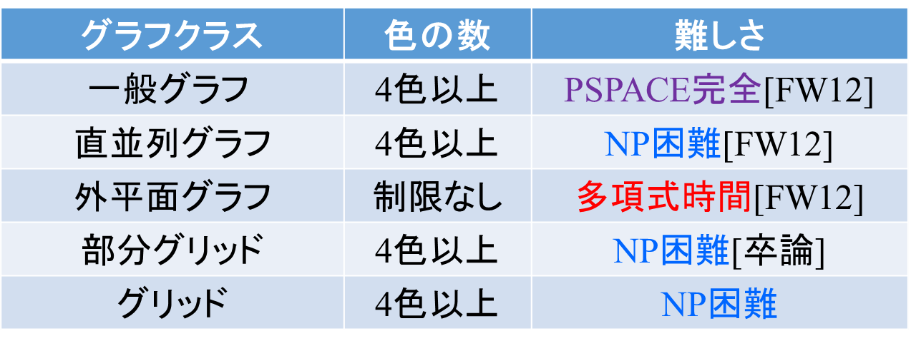
既存の結果
グラフクラス | 色の数 | 難しさ
$$一般グラフ$$ | 4色以上 | PSPACE完全[FW12]
直並列グラフ | 4色以上 | NP困難[FW12]
外平面グラフ | 制限なし | 多項式時間[FW12]
部分グリッド | 4色以上 | NP困難[卒論]
グリッド | 4色以上 | NP困難
※FW12は領地を増やさなければならない制限付き
一般グラフ
3色だと簡単
平面グラフ
図とアニメーション
部分グリッド
直並列グラフ
グリッド
外平面グラフ

Slide 11
既存の結果
グラフクラス | 色の数 | 難しさ
$$一般グラフ$$ | 4色以上 | PSPACE完全[FW12]
直並列グラフ | 4色以上 | NP困難[FW12]
外平面グラフ | 制限なし | 多項式時間[FW12]
部分グリッド | 4色以上 | NP困難[卒論]
グリッド | 4色以上 | NP困難
領地を増やさなければならない制限を撤廃しても難しい
※FW12は領地を増やさなければならない制限付き
一般グラフ
3色だと簡単
平面グラフ
図とアニメーション
部分グリッド
直並列グラフ
グリッド
外平面グラフ

Slide 12
証明の流れ
最短共通上位列問題
帰着
直並列グラフの二人用Flood-It
Notes:
帰着の説明いる
最短共通上位列問題よりも難しいと証明した

Slide 13
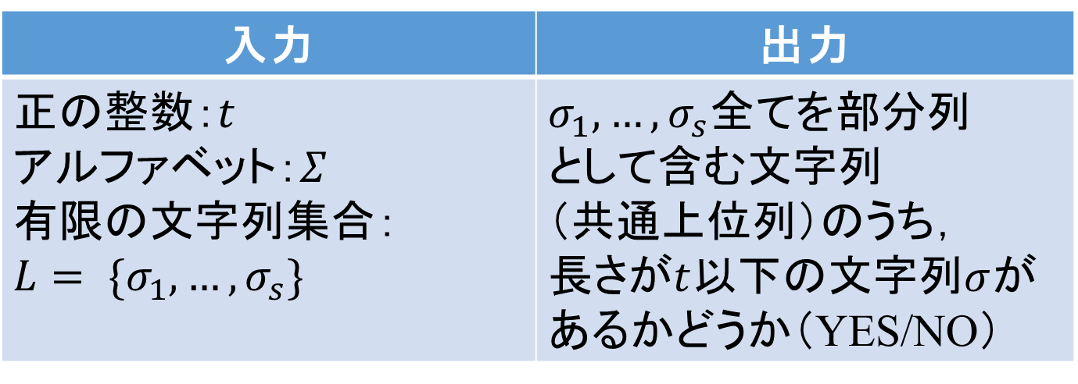
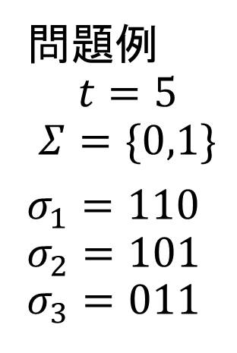
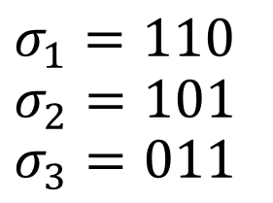
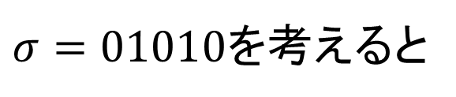
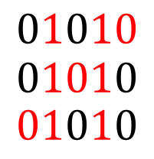
共通上位列問題とは
入力 | 出力
正の整数：$t$ アルファベット：$Σ$ 有限の文字列集合： $$L= \{σ_{1},…,σ_{s}\}$$ | $σ_{1},…,σ_{s}全てを$部分列 として含む文字列 （共通上位列）のうち， 長さが$t$以下の文字列$σ$が あるかどうか（YES/NO）
問題例
$$t=5$$
$$Σ=\{0,1\}$$
$σ_{1}=110$
$$σ_{2}=101$$
$$σ_{3}=011$$
$σ=01010$を考えると
$$σ_{1}=110$$
$$σ_{2}=101$$
$$σ_{3}=011$$
$$01010$$
$$01010$$
$$01010$$
YESの例となる

Slide 14
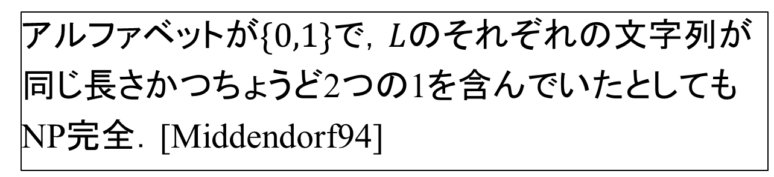
共通上位列問題とは
入力 | 出力
正の整数：$t$ アルファベット：$Σ$ 有限の文字列集合： $$L= \{σ_{1},…,σ_{s}\}$$ | $σ_{1},…,σ_{s}全てを$部分列 として含む文字列 （共通上位列）のうち， 長さが$t$以下の文字列$σ$が あるかどうか（YES/NO）
アルファベットが$\{0,1\}$で，$L$のそれぞれの文字列が
同じ長さかつちょうど2つの1を含んでいたとしても
NP完全．[Middendorf94]

Slide 15
アイデア
お互いのプレイヤーは盤面中心の大きいブロック
を目指す．
盤面のイメージ
先手
大きいブロック
後手
壁
大きいブロック
壁
大きいブロック
壁
大きいブロック

Slide 16
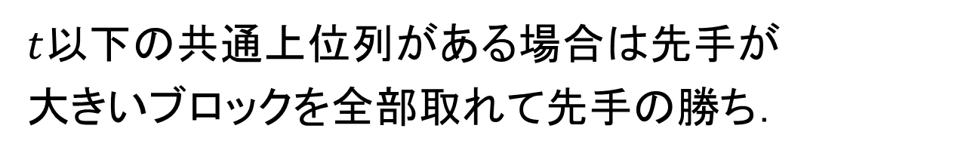
アイデア
$t$以下の共通上位列がある場合は先手が
大きいブロックを全部取れて先手の勝ち．
盤面のイメージ
先手
大きいブロック
後手
壁
大きいブロック
壁
大きいブロック
壁
大きいブロック

Slide 17
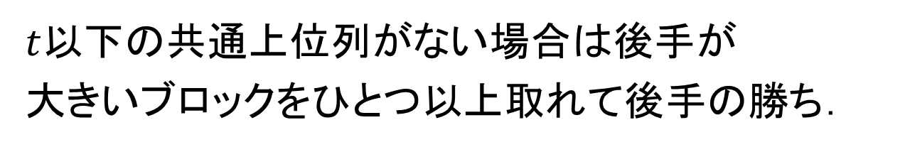
アイデア
$t$以下の共通上位列がない場合は後手が
大きいブロックをひとつ以上取れて後手の勝ち．
盤面のイメージ
先手
大きいブロック
後手
壁
大きいブロック
壁
大きいブロック
壁
大きいブロック

Slide 18
先行研究の説明

Slide 19
先行研究の拡張で起こる問題
先手がずるできる

Slide 20
問題の解決
ガジェットを追加してずるを阻止した

Slide 21


直並列グラフのインスタンス
$$2n−1$$
$$3t−1$$

Slide 22



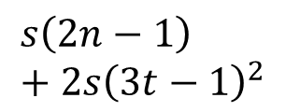


先手が勝つ場合
$$2n−1$$
$$3t−1$$
$$s$$
$$s\left(2n−1\right)+2s{\left(3t−1\right)}^{2}$$
$$2s(3t−1)$$
$$3t−1$$

Slide 23
後手が勝つ場合
$$2n−1$$
$$3t−1$$
$$s$$
$$s\left(2n−1\right)+2s{\left(3t−1\right)}^{2}$$
$$2s(3t−1)$$
$$3t−1$$

Slide 24
$$2n−1$$
$$3t−1$$
$$s$$
$$s\left(2n−1\right)+2s{\left(3t−1\right)}^{2}$$
$$2s(3t−1)$$
$$3t−1$$

Slide 25
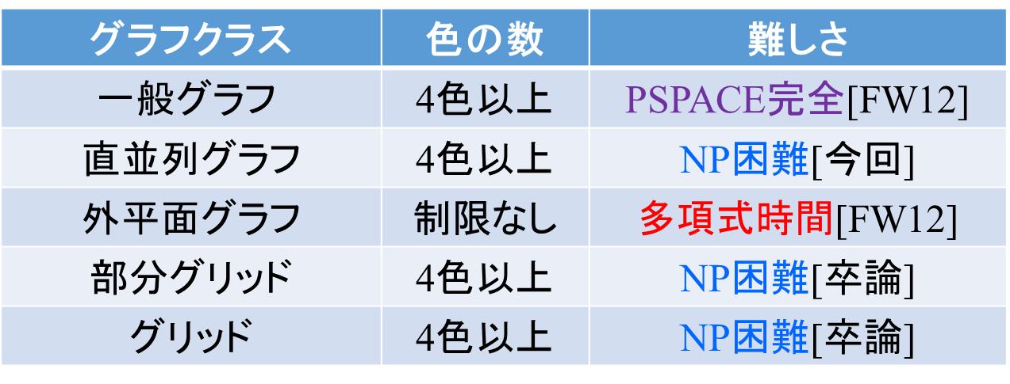
今回の結果
グラフクラス | 色の数 | 難しさ
$$一般グラフ$$ | 4色以上 | PSPACE完全[FW12]
直並列グラフ | 4色以上 | NP困難[今回]
外平面グラフ | 制限なし | 多項式時間[FW12]
部分グリッド | 4色以上 | NP困難[卒論]
グリッド | 4色以上 | NP困難[卒論]
一般グラフ
3色だと簡単
平面グラフ
図とアニメーション
部分グリッド
直並列グラフ
グリッド
外平面グラフ

Slide 26
これからの目標
3月に早稲田大学で開催されるゲーム情報学研究会に向けての準備，結果をまとめる

